Slide 1
Memoria Assignment 1 (SIB): An Web-based EHR “toy implementation”
MANUEL RAMOS CALDERÓN

Slide 2
DISEÑO Y POBLACIÓN DE LA BASE DE DATOS
Diagnosis: con las columnas (Tumor_Stage, Tumor_Size, Metric_Units, Lymph_Nodes, Distant_Metastases, Chemotherapy, Visit_date FOREIGN KEY, Patient_ID FOREIGN KEY). PRIMARY KEY: (Visit_Date, Patient_ID). Tras poblar la tabla, esta contiene: 33 filas.
Patient: con las columnas (Name, Gender, Patient_ID PRIMARY KEY, Birth_Date, Menopausal_Status, Institution_ID). Tras poblar la tabla, esta contiene: 10 filas.
Study: con las columnas (Histopathology, HER2, ER, Patient_ID FOREIGN KEY). PRIMARY KEY: (Patient_ID). Tras poblar la tabla, esta contiene: 10 filas.
Visit: con las columnas (Visit_Number, Visit_Date FOREIGN KEY, Patient_ID FOREIGN KEY, Practicioner_ID). PRIMARY KEY: (Visit_Date, Patient_ID). Tras poblar la tabla, esta contiene: 33 filas.

Slide 3
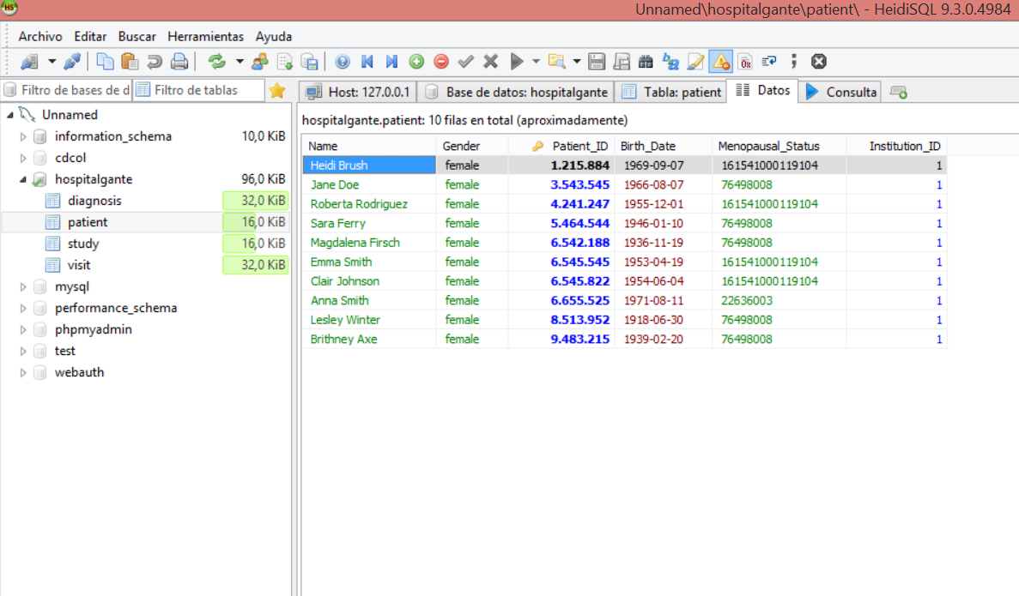
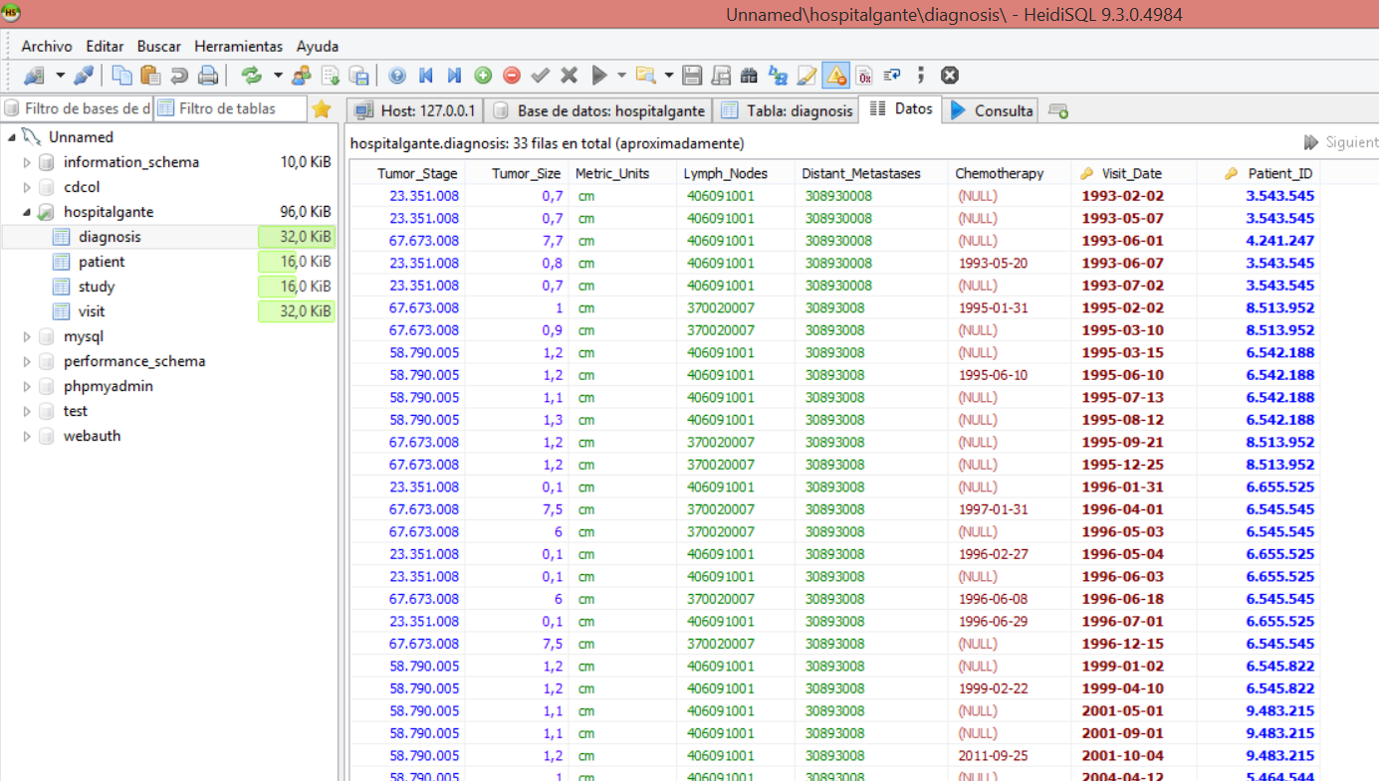
DISEÑO Y POBLACIÓN DE LA BASE DE DATOS
Uso de XAMP con Apache y MySQL encendidos

Slide 4
CREACIÓN DE LA PÁGINA WEB
Inicio (“index.php”): página de presentación de la página web completa. No tiene funcionalidad alguna relacionada con la base de datos.
Registrar (“registrar.php”): contiene un formulario con el que podemos introducir cualquier dato de la tabla “Patient”. En la parte de abajo hay 3 botones:
Registrar
Modificar
Eliminar
Consultar (“consultar.php”): búsqueda de pacientes por nombre o identificador. Posibilidad de visualizar todos los pacientes registrados en la base de datos.
Estadísticas (“estadisticas.php”): en esta página se puede ver los resultados de las queries solicitadas así como su representación en varias gráficas realizadas usando Google Charts.

Slide 5
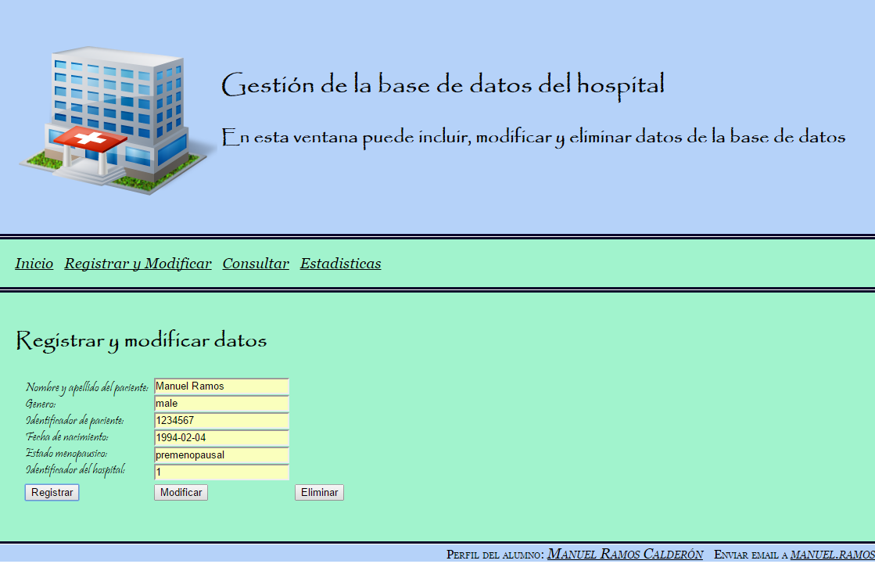
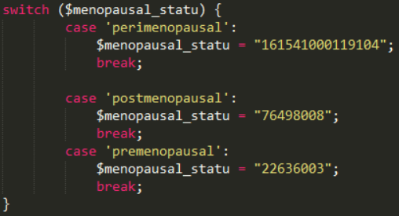
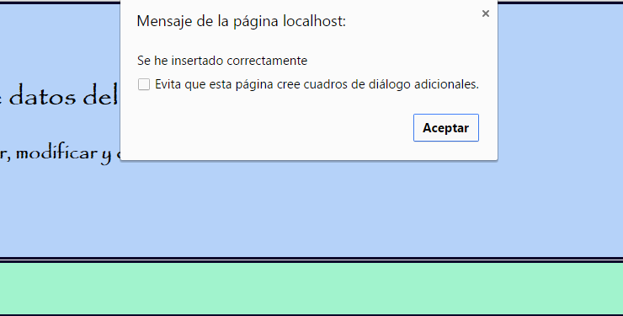
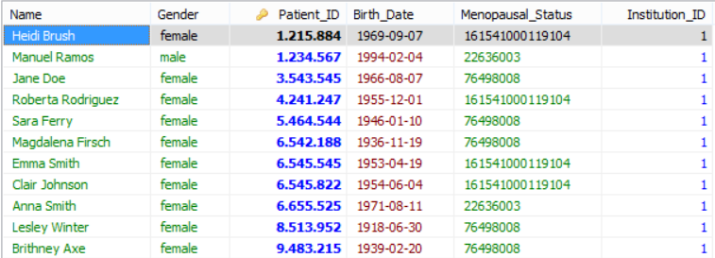
CREACIÓN DE LA PÁGINA WEB

Slide 6
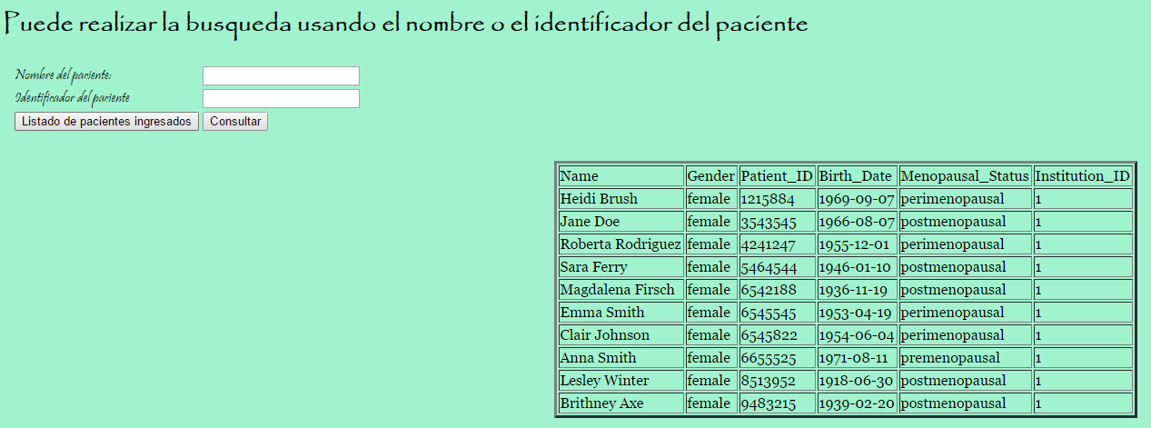
CREACIÓN DE LA PÁGINA WEB

Slide 7
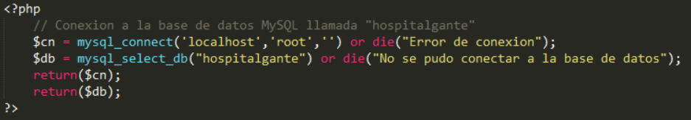
CÓDIGO PHP: CONEXIÓN DE LA BASE DE DATOS CON LA WEB
“conexión.php”: ejemplo de conexión con la base de datos “hospitalgante”

Slide 8
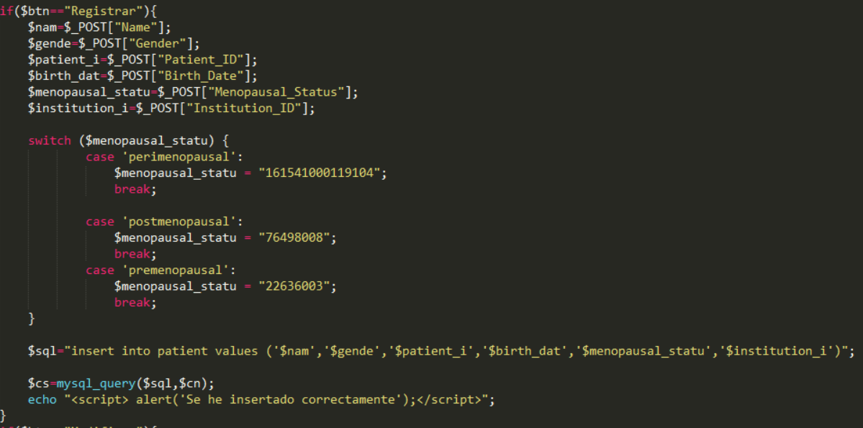
QUERIES: UNA FORMA ALTERNATIVA DE IMPLEMENTAR LAS DISTINTAS FUNCIONALIDADES ASOCIADAS A LA WEB
En las páginas web registrar y consultar, las queries usadas son directas y simples.
La implementación es simple.

Slide 9
QUERIES: UNA FORMA ALTERNATIVA DE IMPLEMENTAR LAS DISTINTAS FUNCIONALIDADES ASOCIADAS A LA WEB
IDEA PRINCIPAL: simplificar la implementación de las funcionalidades de la página web: en concreto las queries.
¿Cómo?
Realización de 1 o varias queries (máximo 2 queries en este caso) con el objetivo de reunir en variables los datos necesarios para hallar la información deseada.
Operar con dicha información usando pequeños segmentos de código .php hasta conseguir la información requerida.

Slide 10
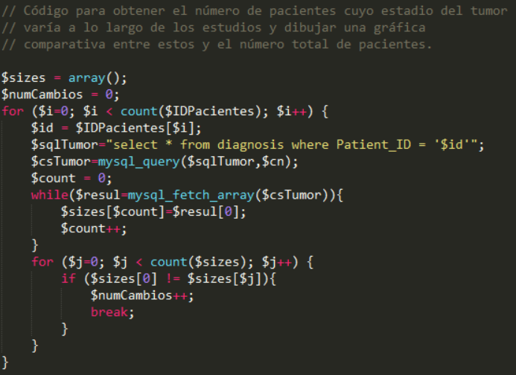
QUERIES: UNA FORMA ALTERNATIVA DE IMPLEMENTAR LAS DISTINTAS FUNCIONALIDADES ASOCIADAS A LA WEB
Ejemplo: Query 3: “Retrieve the number of patients with a regrade showing a measurement difference”

Slide 11
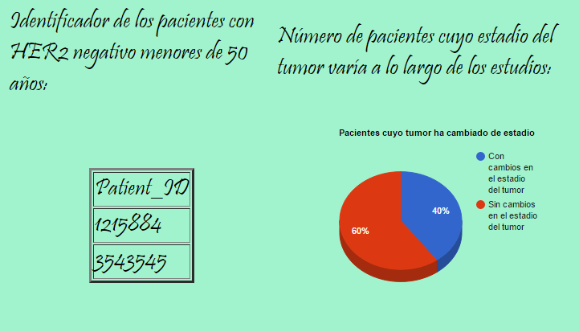
CREACIÓN DE LA PÁGINA WEB
Gráficas creadas usando Google Charts
Ejemplo de la Query 2: “Retrieve ID of patients HER 2 negative younger than 50 years old”

Slide 12
THE END;
Muchas gracias!!!

